Slide 1

台灣國際藏壽司
實習計畫

Slide 2
公司簡介
台灣國際藏壽司股份有限公司來自日本，隸屬日本 KURA CORPORATIOIN，為日本大阪起源的老牌平價壽司店，排名日本前三大迴轉壽司。目前在日本全國有約400家店舖，美國亦有14家店鋪。
2014年選擇台灣作為第一次進軍亞洲的據點，「藏壽司」將以平價、新鮮、日本直營，在台灣忠實地呈現日本的味道。並以「Food Revolution」亦即「飲食的改革」為目標而於台灣極積展開事業，更以安心健康的飲食向全世界發進。

Slide 3
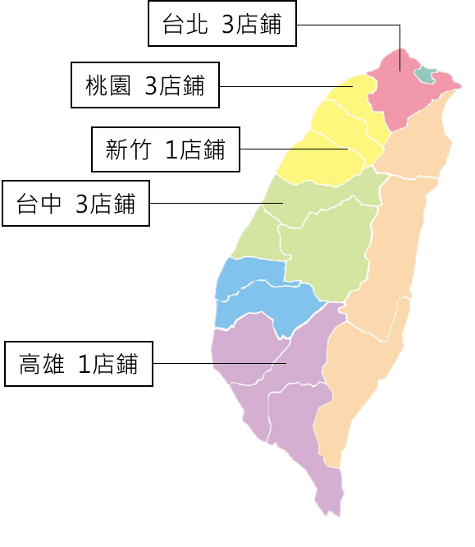
分店資訊
台北 4店鋪
截至2018.3為止
【台北】
松江南京店
林口三井outlet店
台北館前旗艦店
三重集賢路店
(即將開幕)
【桃園】
中壢站前店
桃園春日店
中壢大江店
【新竹】
新竹經國路店
【台中】
廣三SOGO店
福科路店
中清路店
【高雄】
漢神巨蛋店
每年展店5~6間
目標至少50間
2018年將繼續於全台展店!

Slide 4
實習內容
區分為4個工作站(握壽司、軍艦、副餐、外場) 內外場皆須學習
實習內容順序如下
四區工作站 | 基礎作業學習、熟練
SL 工作站站長 | 工作站人力配置 新人指導訓練 工作站情況掌握指揮
TL 統括組長 | 四個工作站情況掌握指揮(當時段整個現場的領導者) 兼職人員面試採用 店鋪整體營運能力訓練
每個月皆有考核
考核通過即可加薪
職等也會往上晉升

Slide 5
實習制度(時薪制)
每周需排班至少30小時
實習期間至少半年起
配屬店鋪將依人力配置，會優先參考同學意願
內外場皆須學習，有專業前輩指導，無經驗也不用擔心

Slide 6
薪資福利
松江南京店、台北館前店時薪為160元
其他店鋪時薪皆為150元
加班費(以 15 分鐘為單位計算)
員工制服、社員證、實習證書提供
全台店鋪用餐享8折優惠
勞健保、勞工退休金、團保
三節當天出勤者享有三節獎金
（實習滿三個月以上適用）
升遷制度比照正社員
每個月皆有加薪機會

Slide 7
能力養成計畫
每個工作站皆有前輩帶領
教育時間計劃如圖
1~3個月 | 四區基礎作業、SOP熟習
3~6個月 | 四區SL工作站站長練習 (指導、人力配置能力培訓)
6~9個月 | 四區SL工作站站長合格，TL統括組長練習(店鋪初步營運能力培訓)
9~12個月 | TL統括組長合格(習得店鋪現場完全掌控能力)

Slide 8
實習後續
實習結束續留店鋪打工或轉正社員者，所有升遷一律保留
打工時薪依各店鋪為主
續留店鋪打工，以各店鋪時薪計算
畢業後有意轉正社員者(店長/SV推薦)，直接進入二次面試
入社成為正社員前已達TL合格，且入社滿半年者，可獲獎勵金20,000元
轉正社員後即獲得副店長、店長以上升遷機會

